Slide 1




Раннее обучение программированию.
Формирование устойчивой мотивации к обучению.
Литвинова Ирина Леонидовна
педагог дополнительного образования
ЦЦОД «АЙТИ-куб» г. Брянска

Slide 2

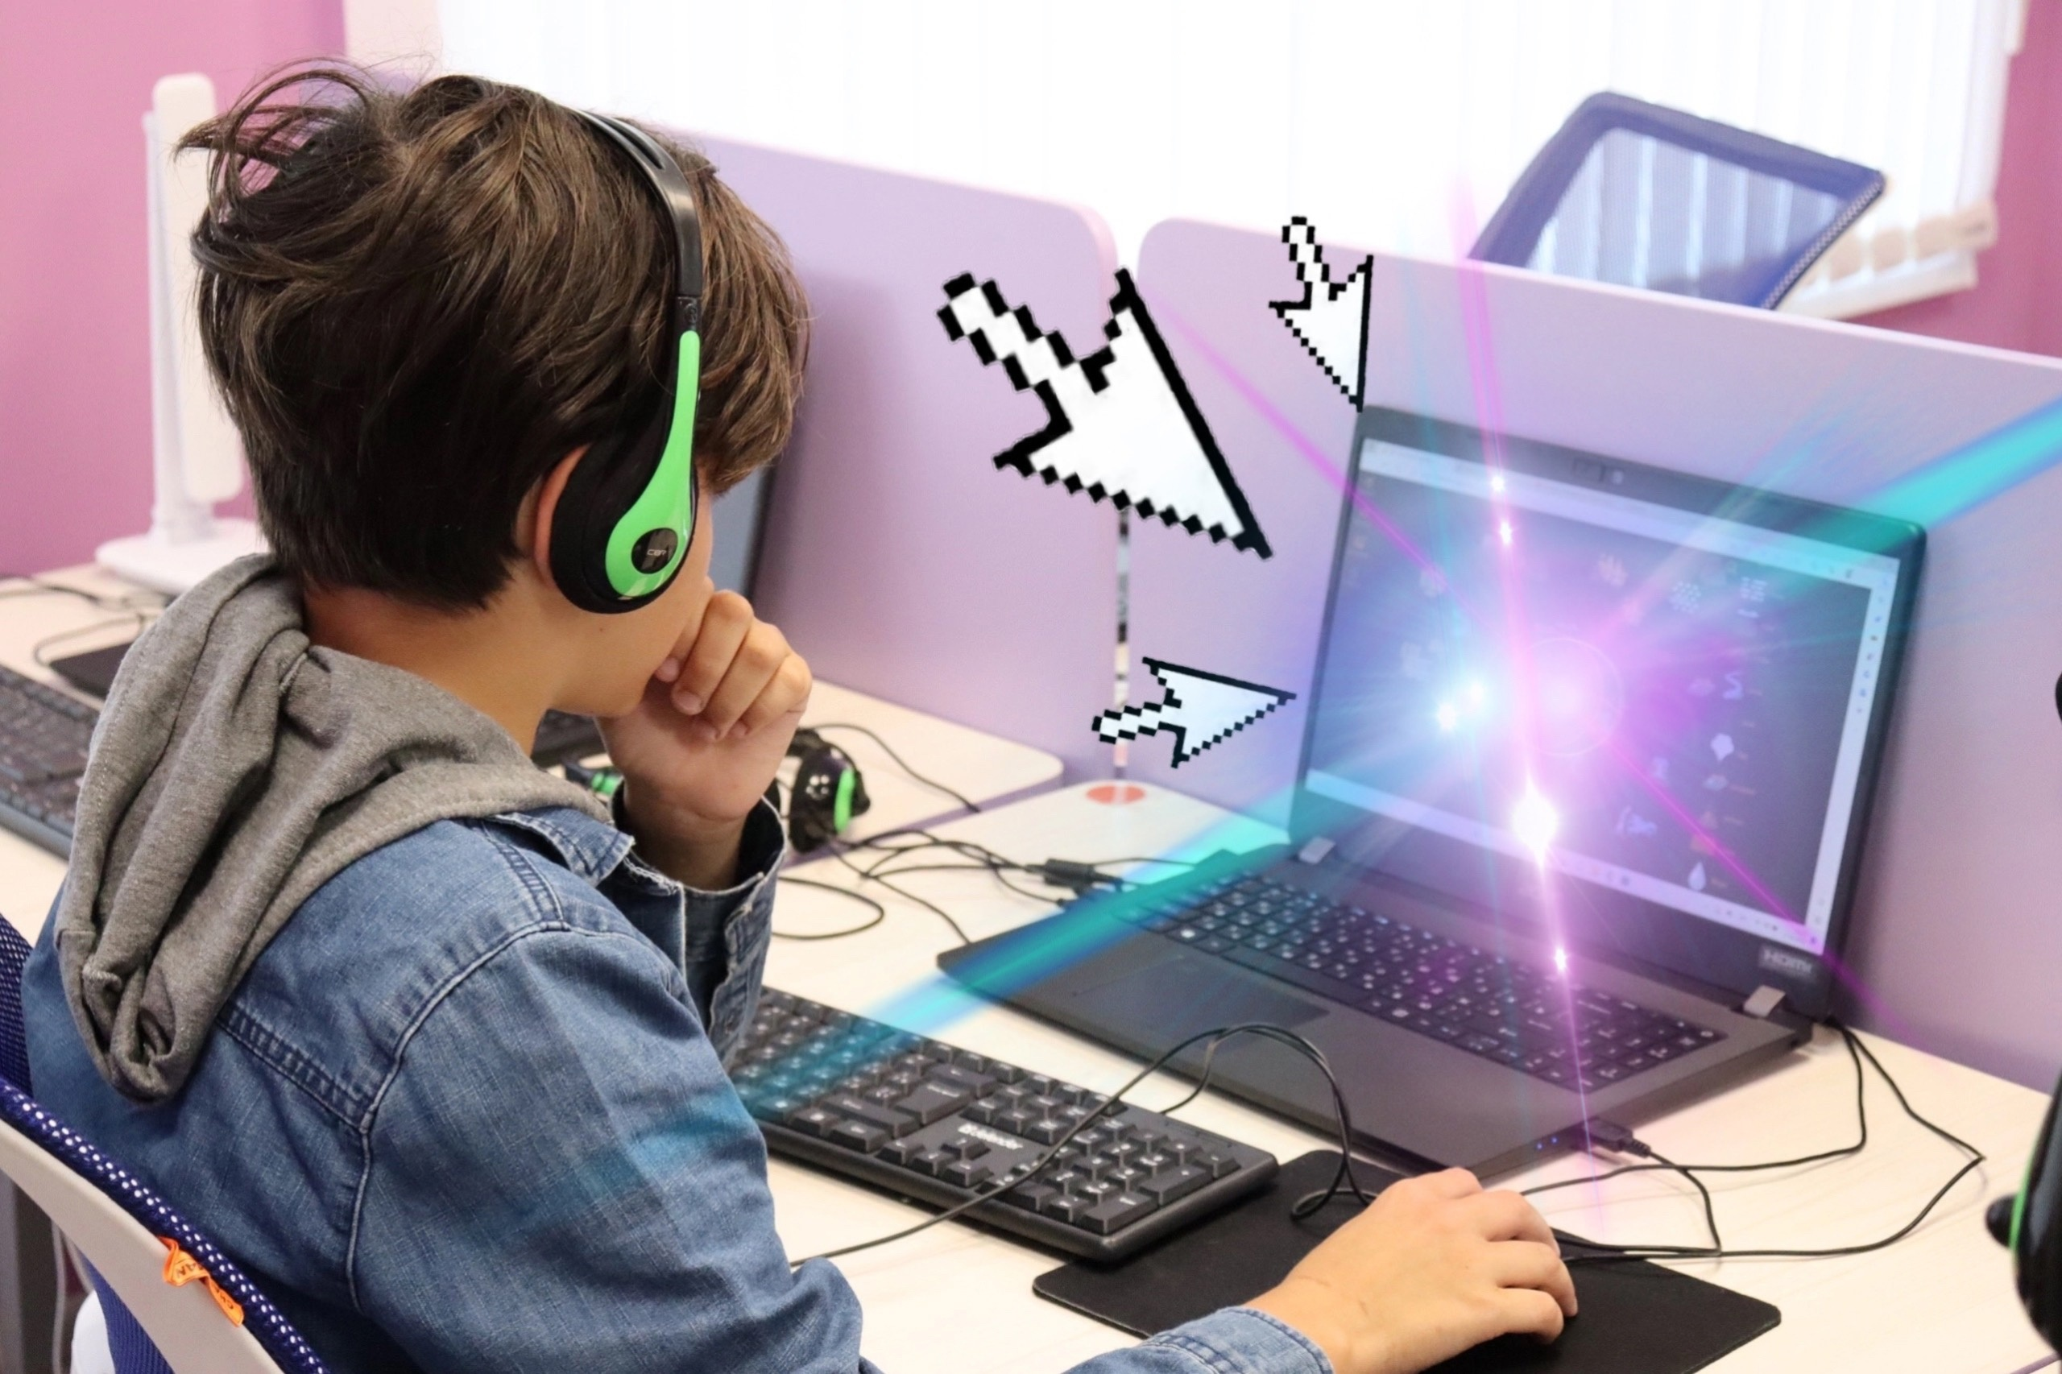
Мотивирующие цели
Ставьте перед детьми цели, мотивирующие именно их.
Не забудьте уточнить у них личные мотивы к обучению.

Slide 3
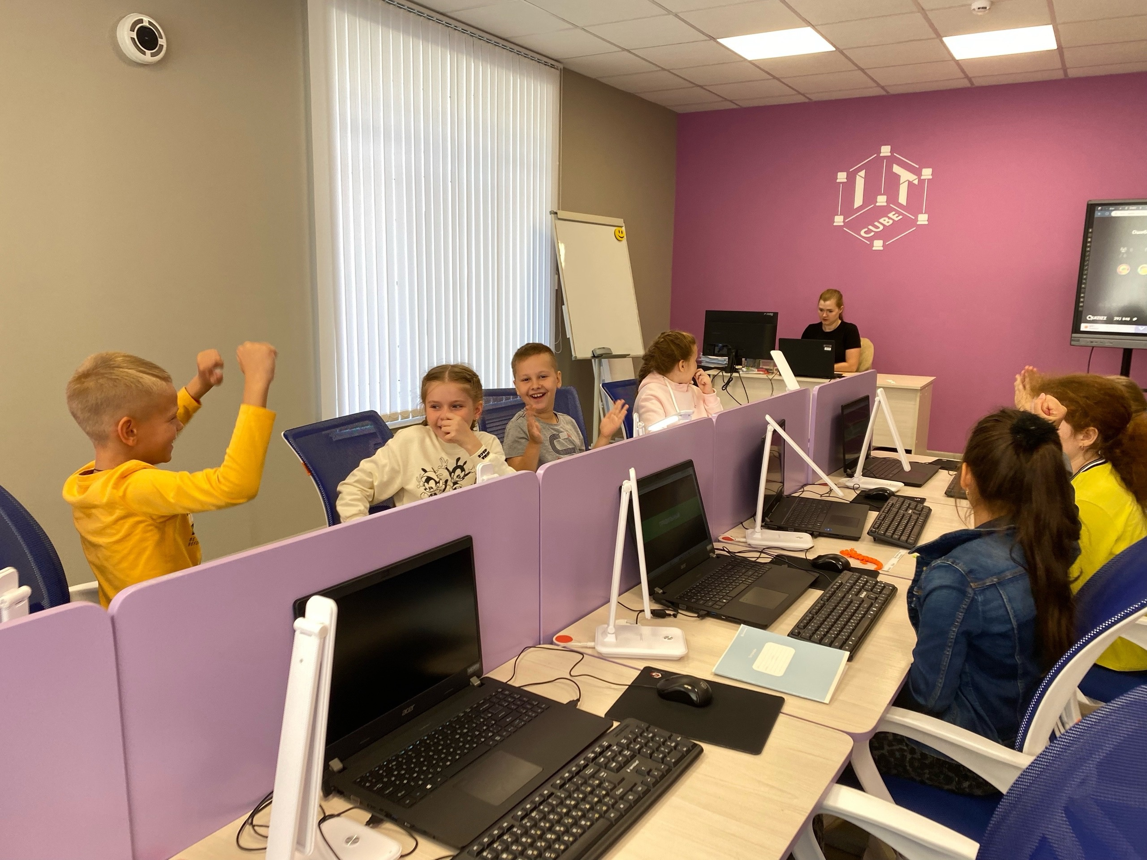
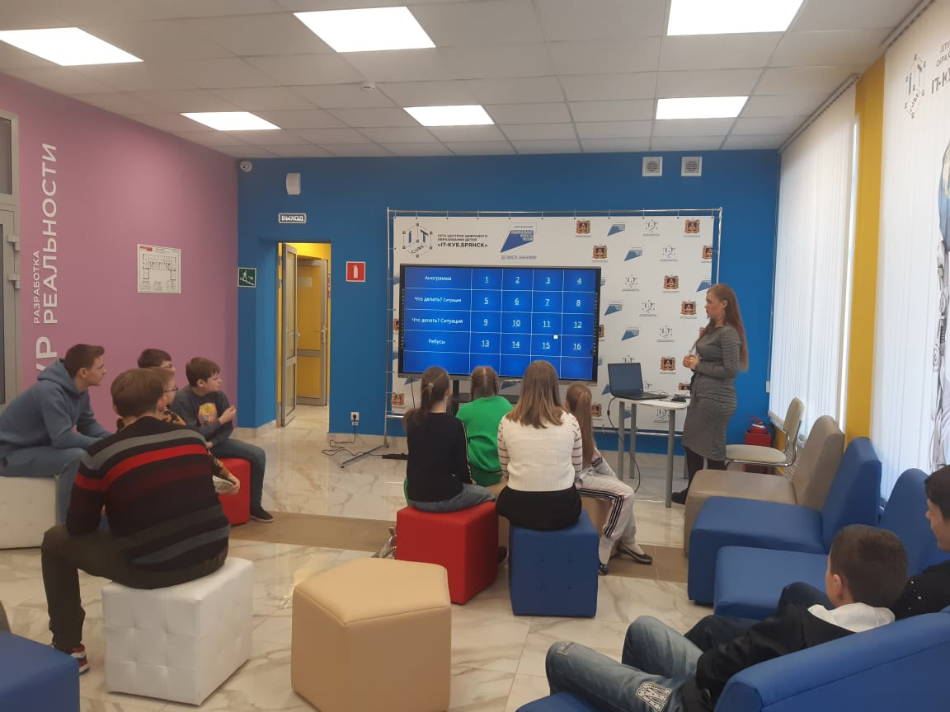
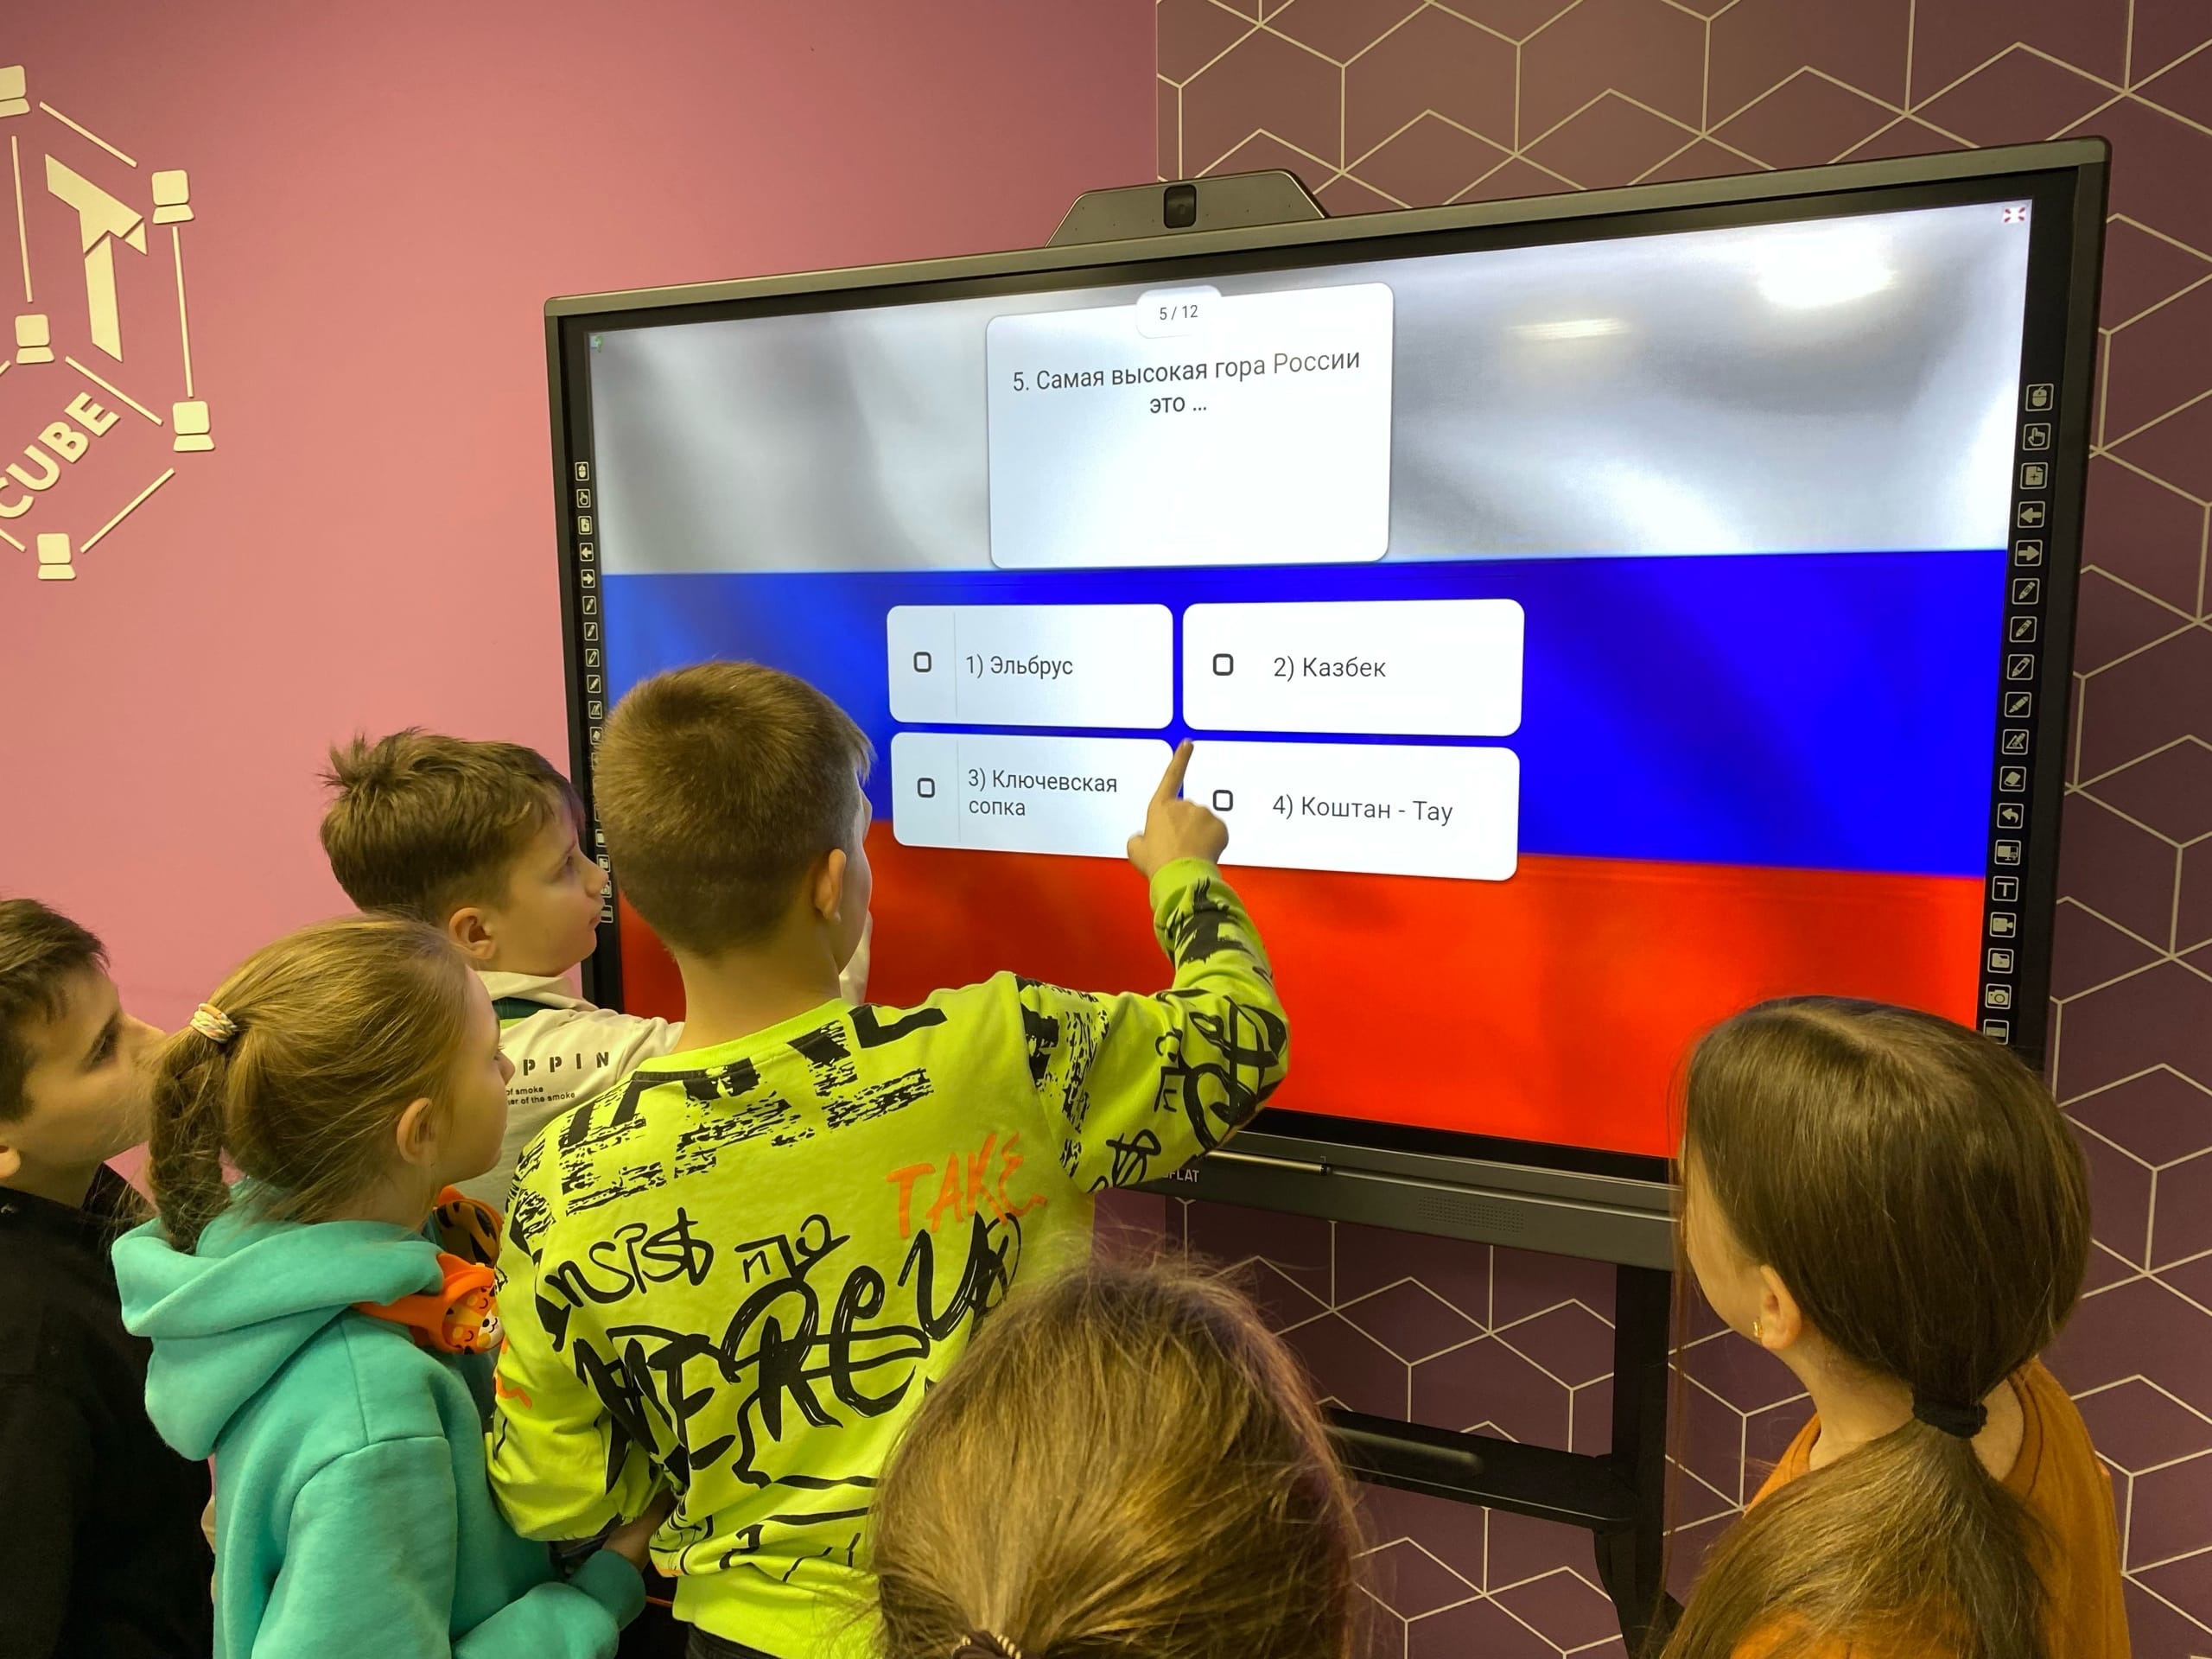
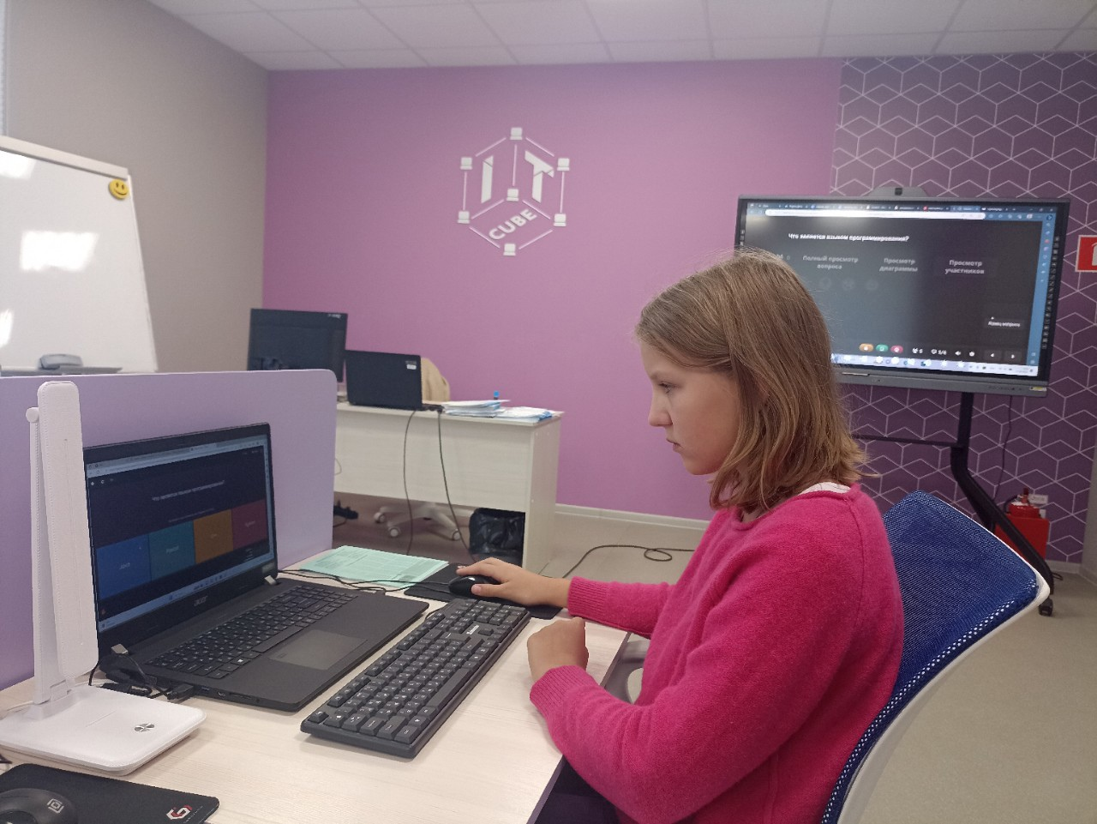
Занятия должны быть разнообразными
Используйте карточки с заданиями, игры, интерактивные задания;
Реализуйте разнообразные формы взаимодействия;
Создайте проблемную ситуацию.
Интернет - ресурсы:
https://quizizz.com
https://code.org
https://learningapps.ru

Slide 4
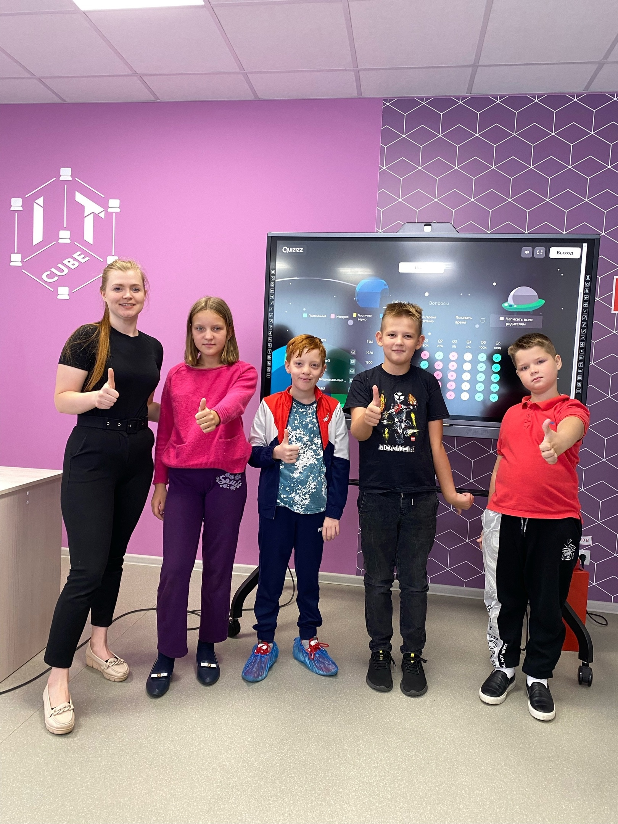
Микроклимат в коллективе
Постарайтесь создать атмосферу взаимопонимания и сотрудничества;
Помогите детям подружиться.

Slide 5

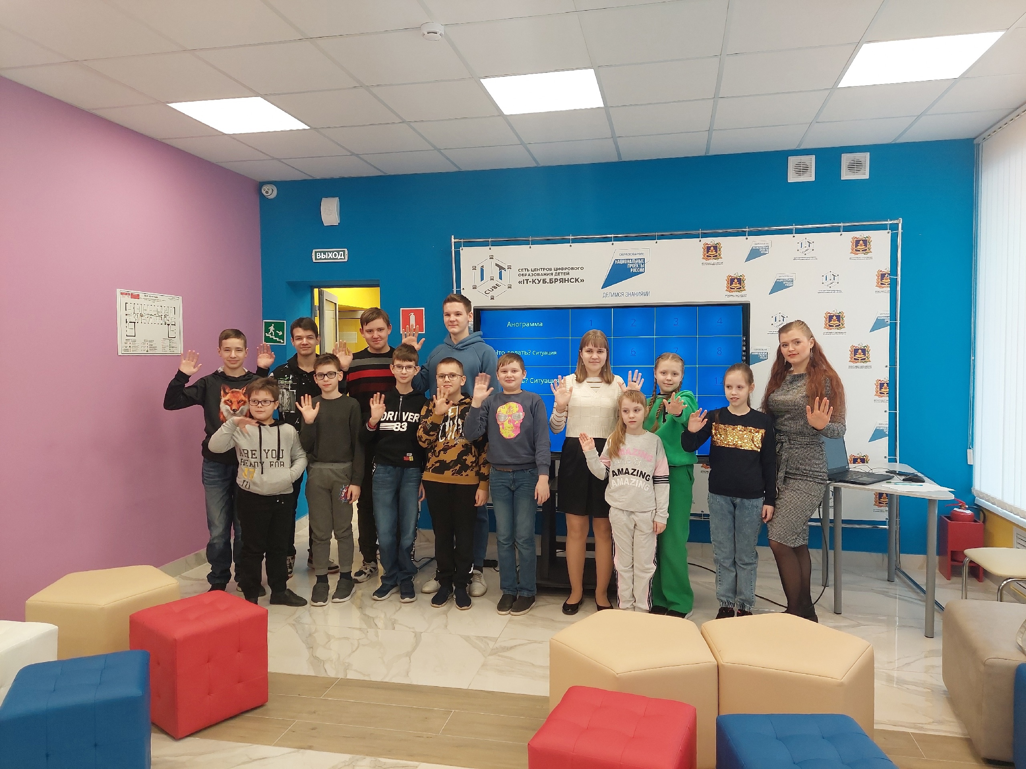
Поощрения
Поощряйте детей за каждое их достижение: участие или победу в конкурсе, победу в викторине, выполнение заданий, внимательность.
Введите систему оценивания.

Slide 6
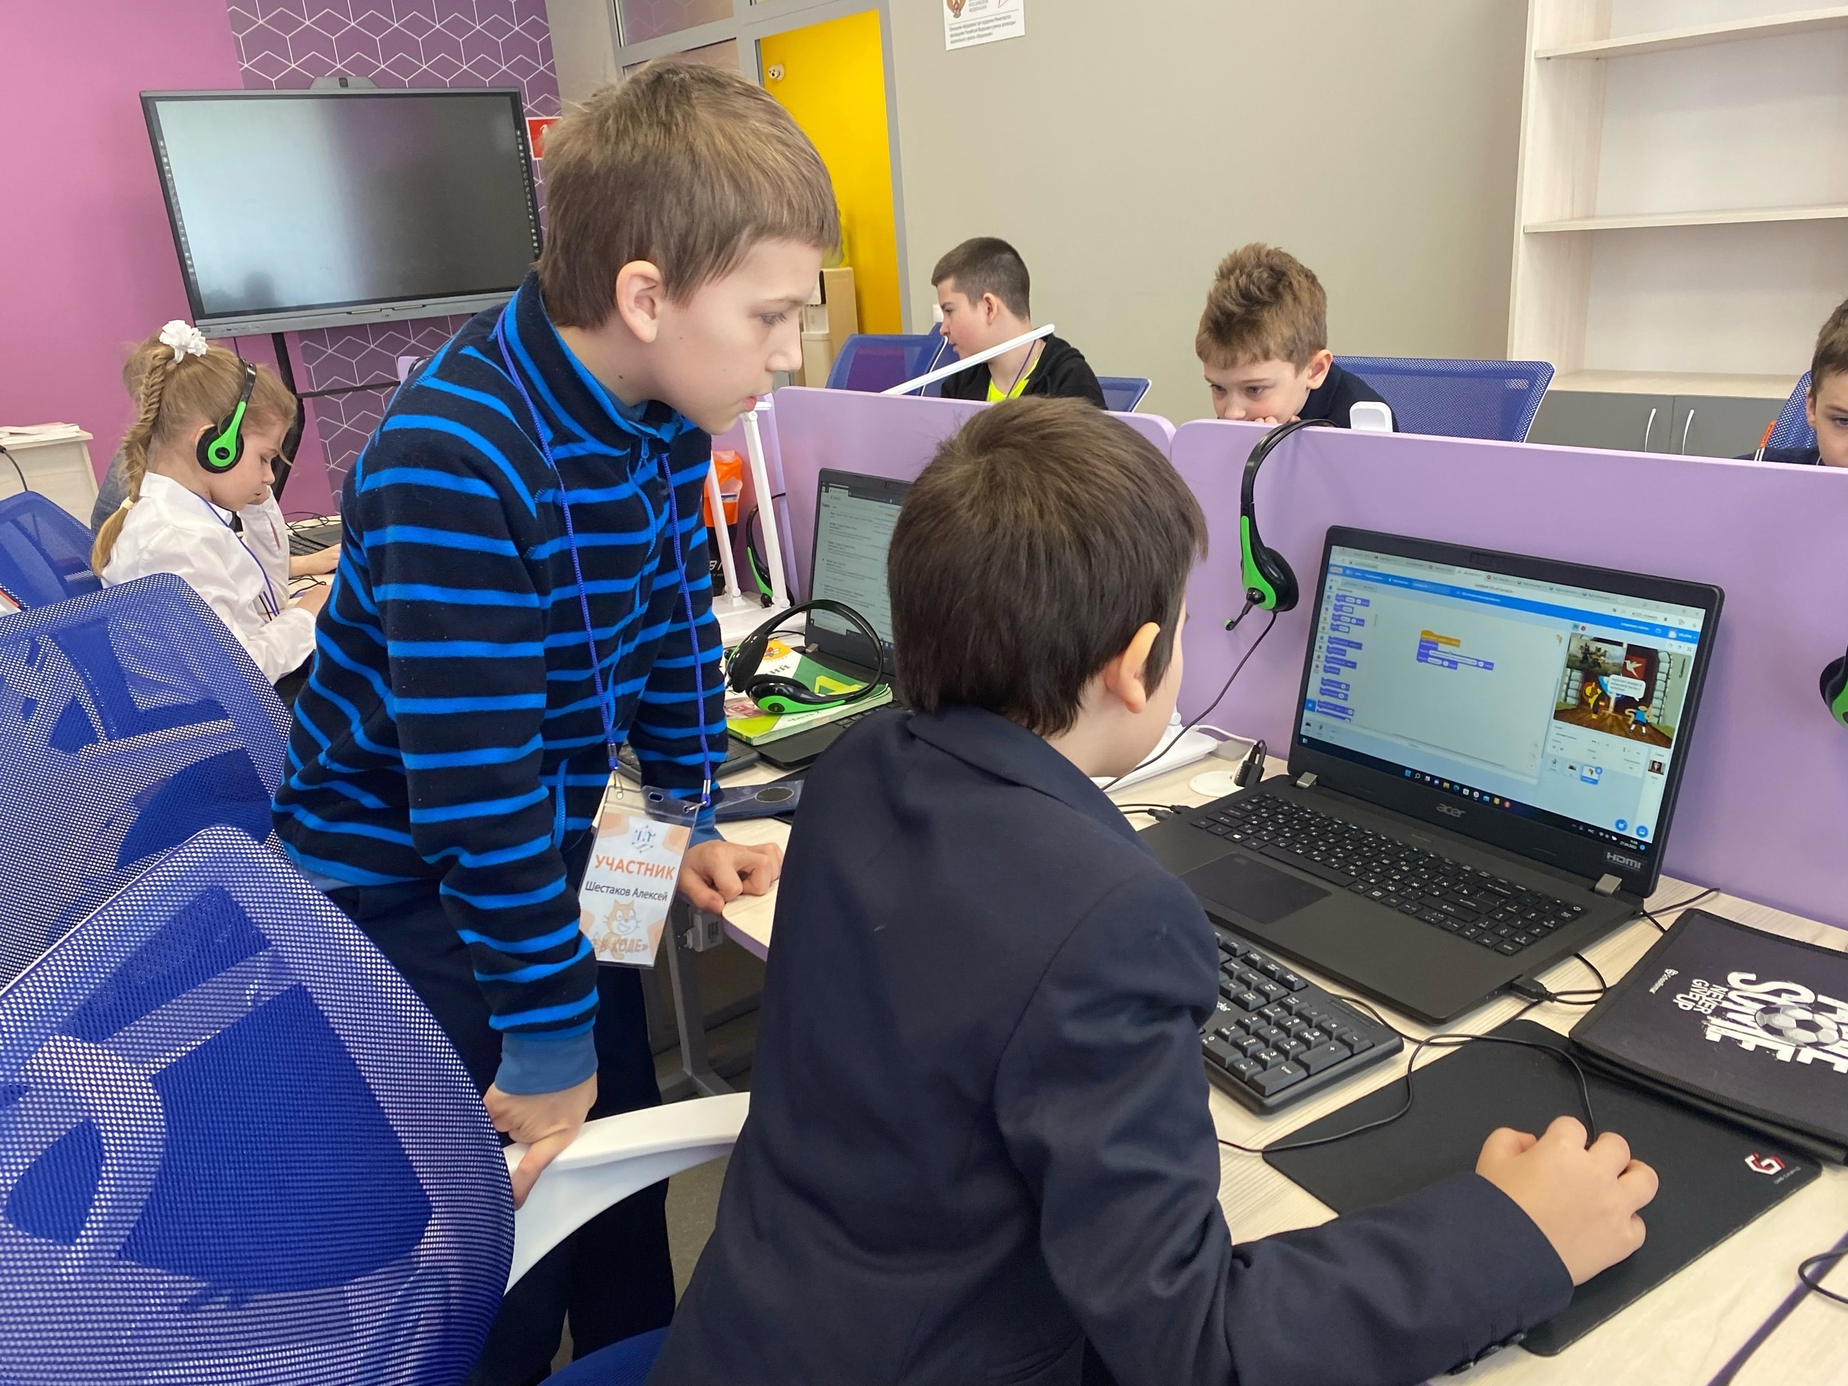
Выбор задания
Позволяйте детям иногда самим выбирать задание на урок.

Slide 7

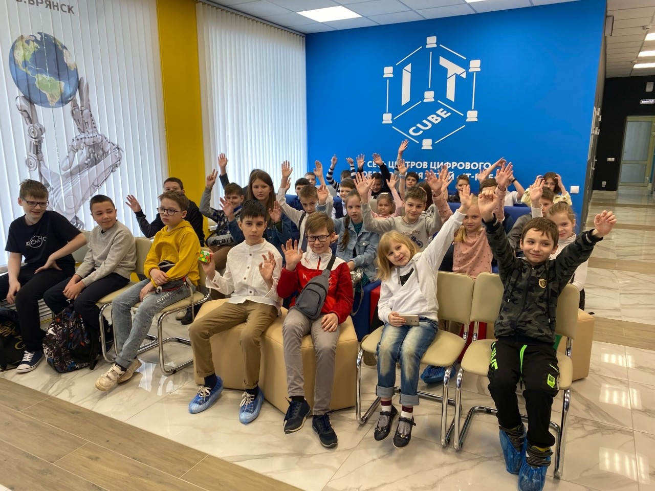
Создание ситуации
успеха
Помогайте детям стать успешными.

Slide 8
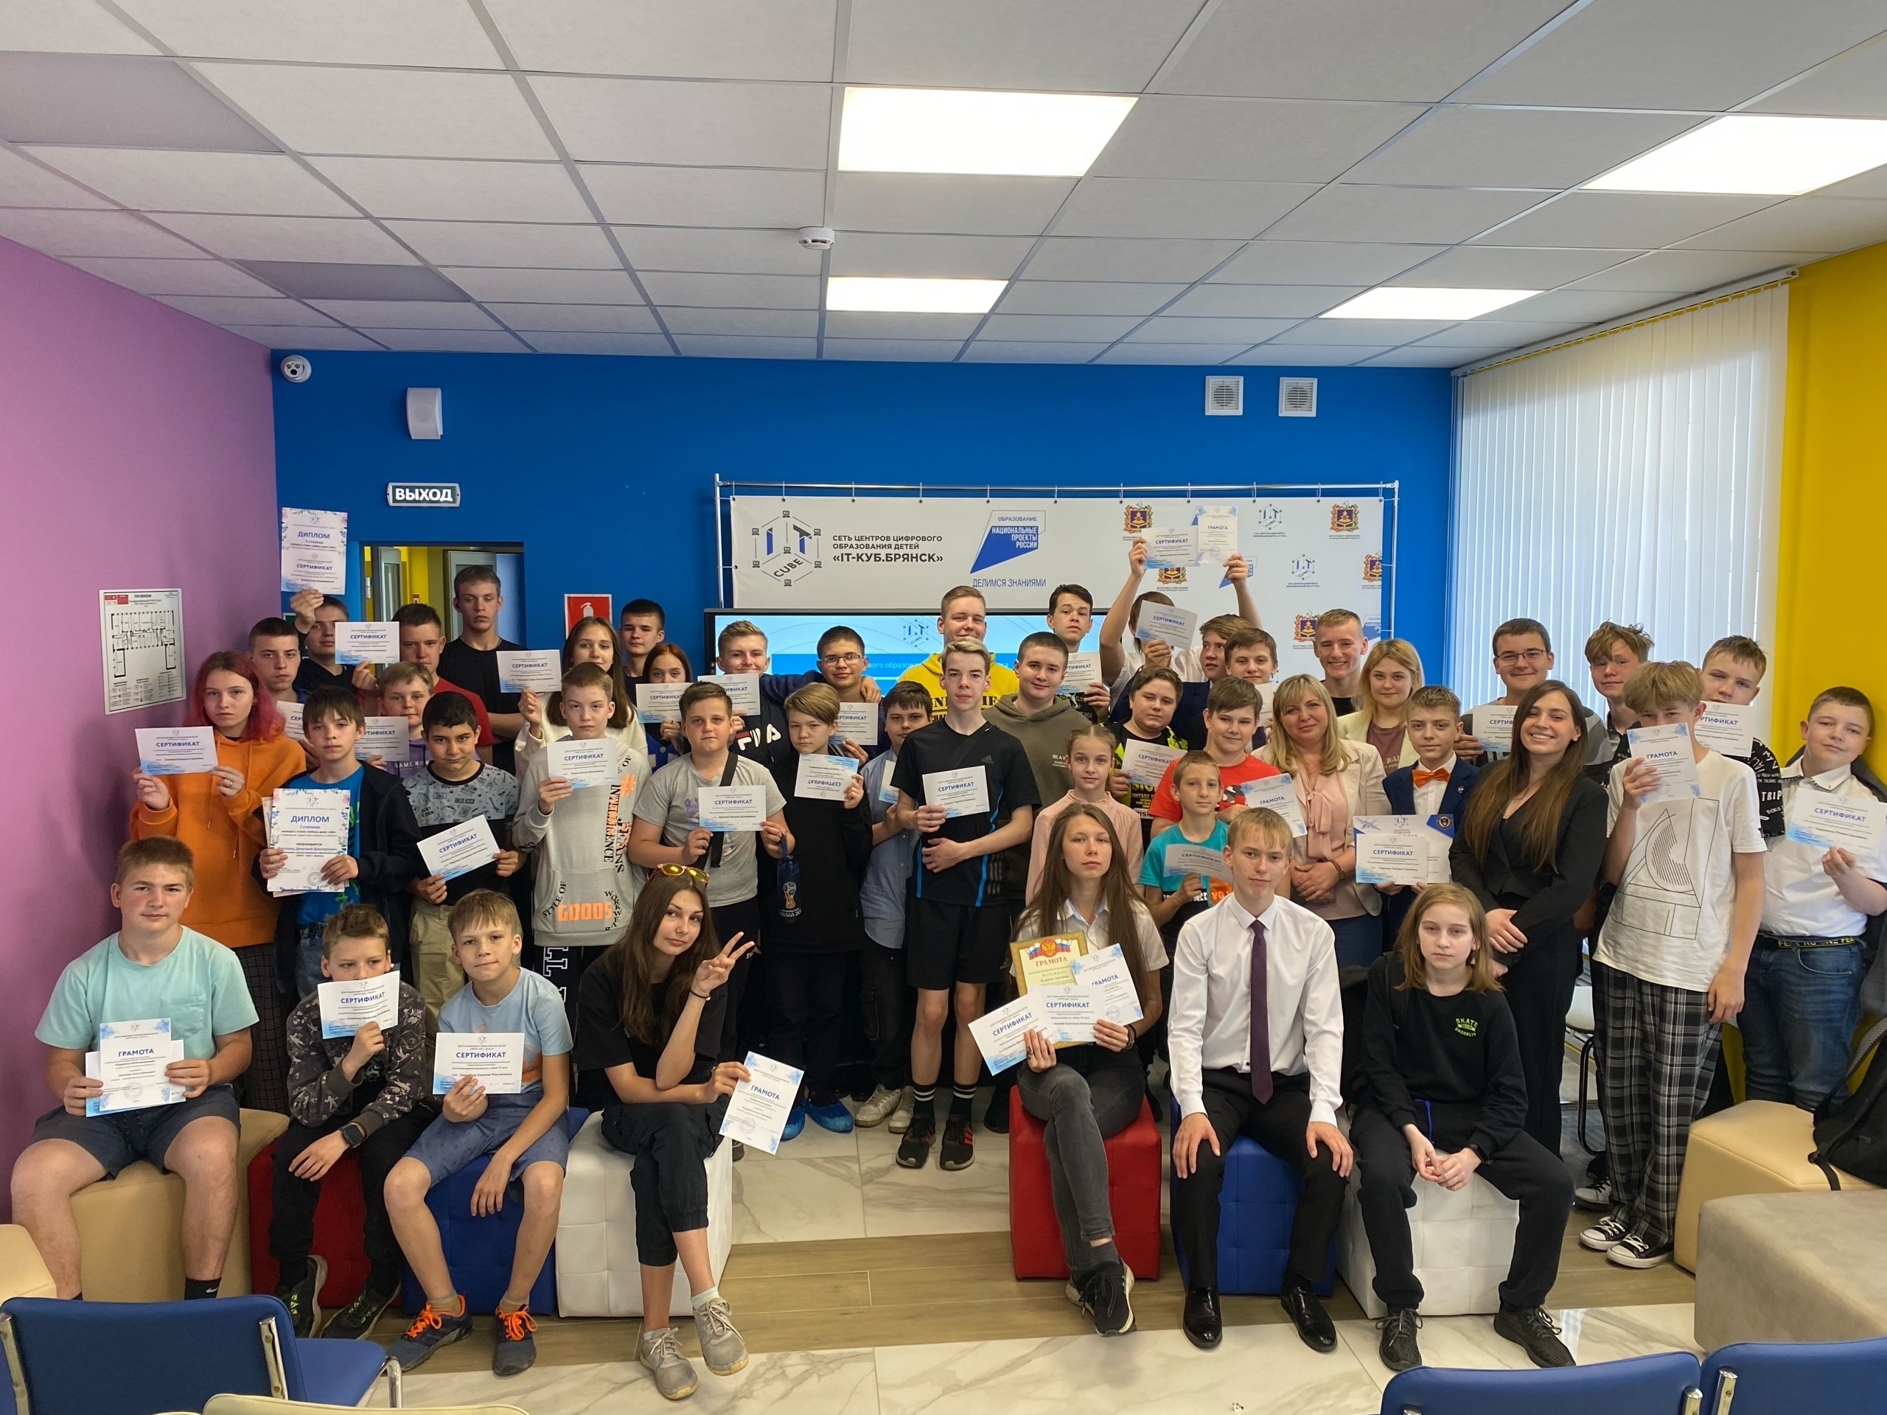
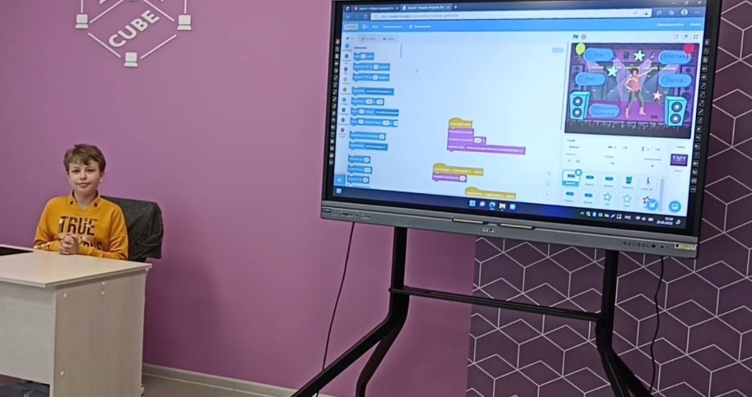
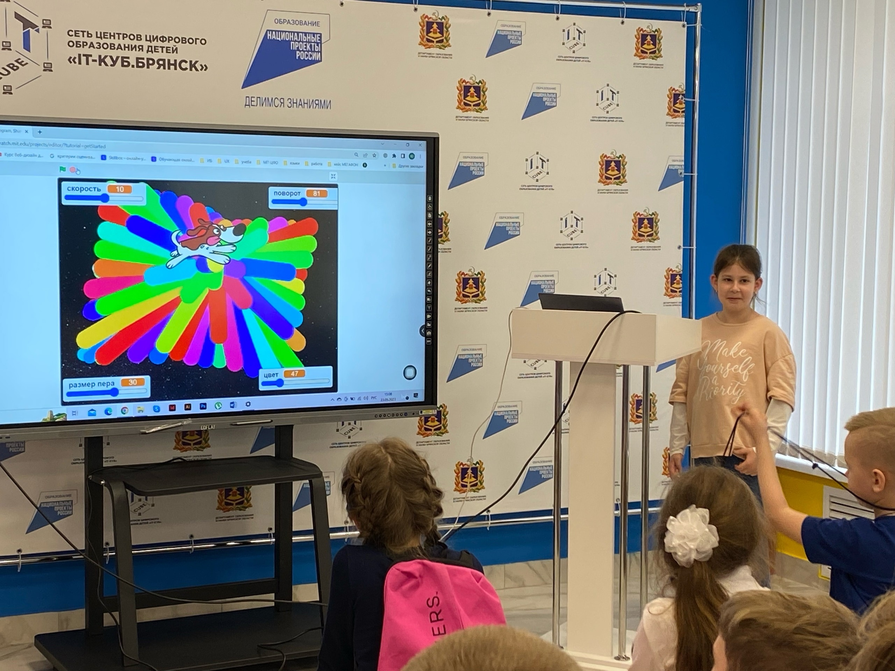
Проектная деятельность

Slide 9
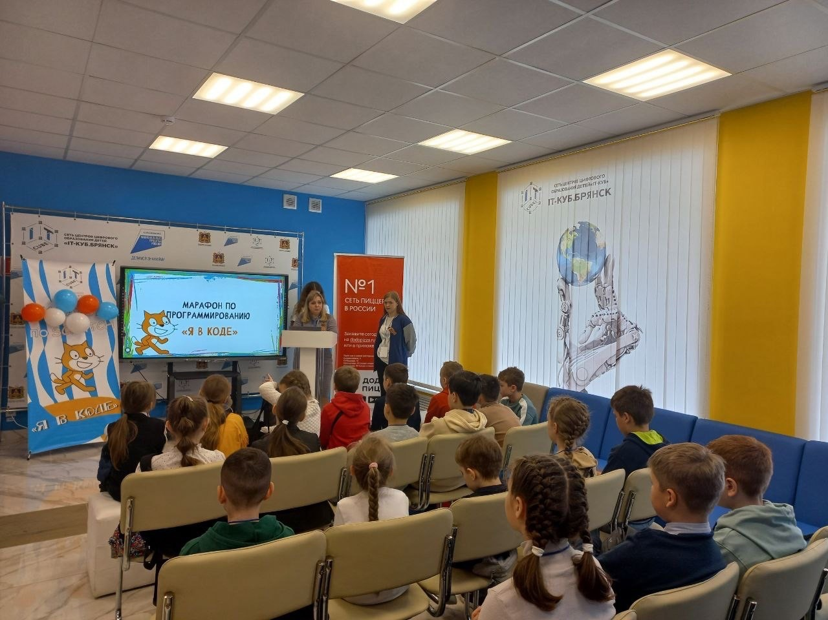
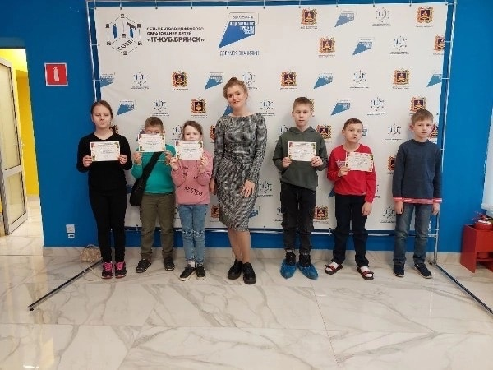
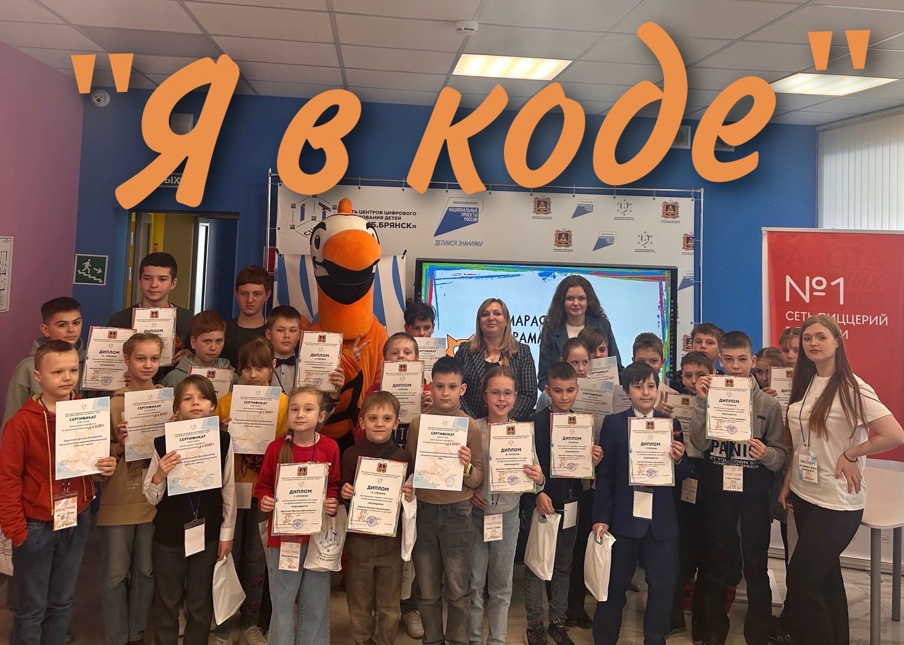
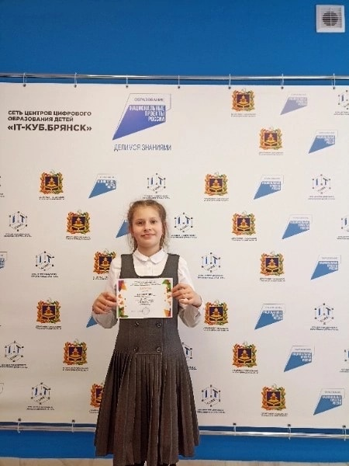
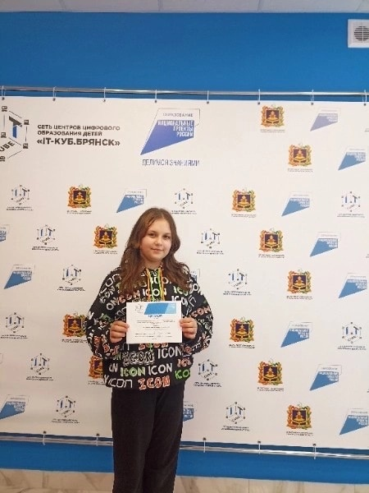
Конкурсное движение

Slide 10
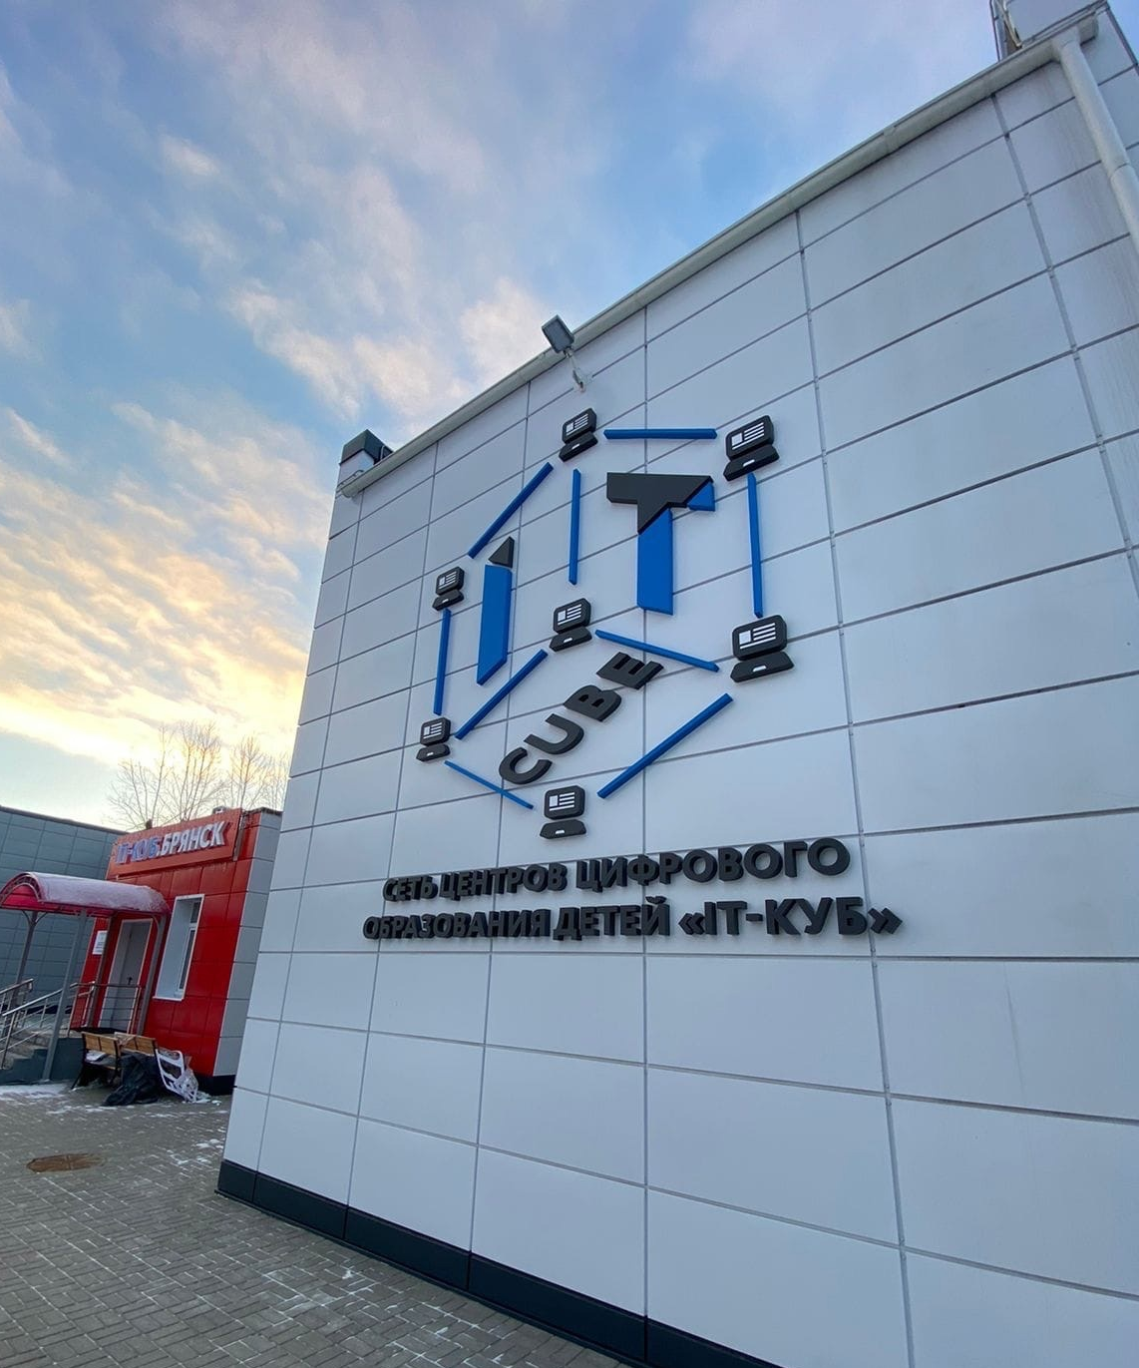
Центр цифрового образования детей «АЙТИ-куб» г. Брянска

